Slide 1
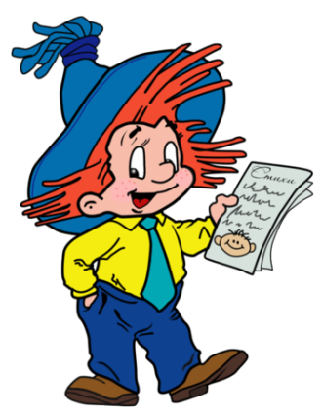
Синквейн – новая технология развития речи дошкольников.
Подготовила:
Бронникова Л.Ю.

Slide 2
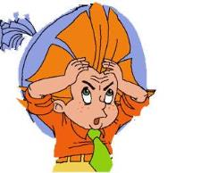
Что такое синквейн ?
Кто ясно мыслит – тот ясно излагает.
(Античная поговорка)
Психологи и практикующие педагоги отмечают, что у старших дошкольников часто имеются нарушения речи, бедный словарный запас, дети не умеют составлять рассказ по картинке, пересказать прочитанное, им трудно выучить наизусть стихотворение.
Составление синквейна – один из способов частичного решения этих проблем.
Синквейны часто используются современными педагогами для занятий в детском саду. Уже в дошкольном возрасте можно учить детей составлять синквейны в форме игры.

Slide 3

Синквейн
Синквейн — слово французское, в переводе означает «стихотворение из пяти строк».
Форма синквейна была разработана американской поэтессой Аделаидой Крэпси
Синквейн – это необычное стихотворение, а стихотворение, написанное в соответствии с определёнными правилами.
Сравнительно недавно педагоги стали применять синквейн для активизации познавательной деятельности и стали использовать его как метод развития речи.

Slide 4

Чтобы составить синквейн, нужно научиться находить в тексте, в материале главные элементы, делать выводы и заключения, высказывать своё мнение, анализировать, обобщать, вычленять, объединять и кратко излагать.

Slide 5
Правила составления синквейна.
Синквейн состоит из 5 строк;
Его форма напоминает ёлочку.
1 слово
2 слова
3 слова
4 слова
1 слово

Slide 6
Первая строка синквейна – заголовок, тема, состоящие из одного слова (обычно существительное, означающее предмет или действие, о котором идёт речь). (Например ёжик.)
Вторая строка – два слова. Прилагательные. Это описание признаков предмета или его свойства, раскрывающие тему синквейна. (серый,колючий)
Третья строка обычно состоит из трёх глаголов или деепричастий, описывающих действия предмета. (фыркает, спит, сворачивается)
Четвёртая строка – это словосочетание или предложение, состоящее из нескольких слов, которые отражают личное отношение автора синквейна к тому, о чем говорится в тексте.
(Мне нравится маленький ёжик)
Пятая строка – последняя. Одно слово – существительное для выражения своих чувств или ассоциаций, связанных с предметом, о котором говорится в синквейне, то есть это личное выражение автора к теме или повторение сути, либо синоним. (Лес.)

Slide 7
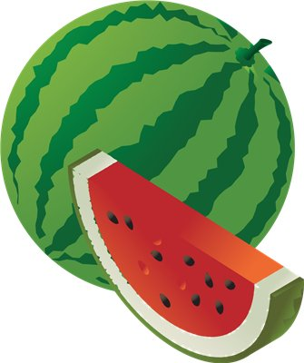
1. Арбуз
2. Круглый, вкусный
3. Катится, растет, зреет
4. Арбуз – это большая ягода.
5. Лето

Slide 8
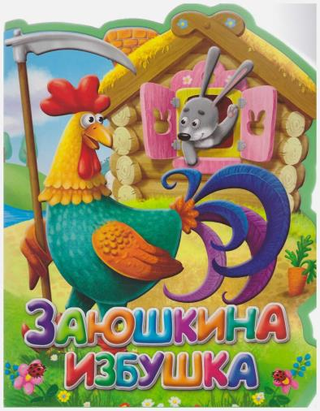
Составление синквейна по прослушанному рассказу или сказке.
Составление синквейна по сказке «Заюшкина избушка».
Зайчик.
Слабый, трусливый.
Плачет, боится, просит (помощи).
Мне жалко зайчика.
Сказочный герой.
Лиса.
Хитрая, наглая.
Выгнала, обманула, обхитрила.
Лиса поступила плохо.
Сказочный герой.
Петух.
Смелый, отважный.
Спас, защитил, выгнал (лису).
Петух поступил смело.
Сказочный герой.

Slide 9
Синквейн – один из эффективных методов развития речи дошкольников
В чём же его эффективность и значимость?
Во-первых, его простота. Синквейн могут составить все.
Во-вторых, в составлении синквейна каждый ребенок может реализовать свои творческие, интеллектуальные возможности.
Синквейн является игровым приемом.
Составление синквейна используется как заключительное задание по пройденному материалу.
Составление синквейна используется для проведения рефлексии, анализа и синтеза полученной информации.

Slide 10
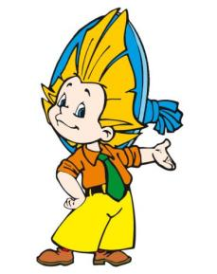
Выводы о синквейне
Синквейн – это французское пятистишие, похожее на японские стихотворения.
Синквейн помогает пополнить словарный запас.
Синквейн учит краткому пересказу.
Синквейн учит находить и выделять в большом объеме информации главную мысль.
Сочинение синквейна – процесс творческий. Это интересное занятие помогает самовыражению детей, через сочинение собственных нерифмованных стихов.
Составить синквейн получается у всех.
Синквейн помогает развить речь и мышление.
Синквейн облегчает процесс усвоения понятий и их содержания.
Синквейн — это также способ контроля и самоконтроля
(дети могут сравнить синквейны и оценивать их).

Slide 11
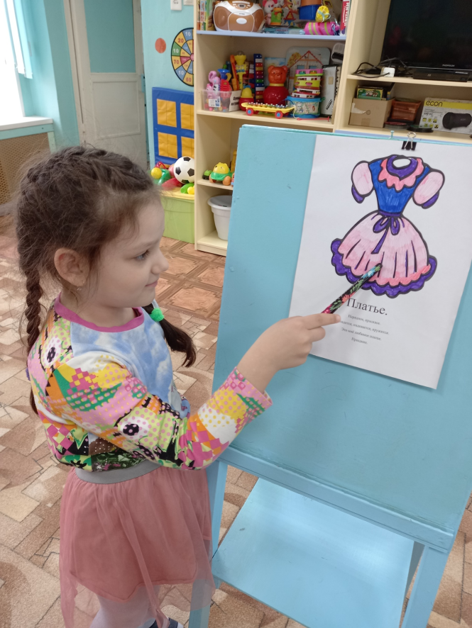
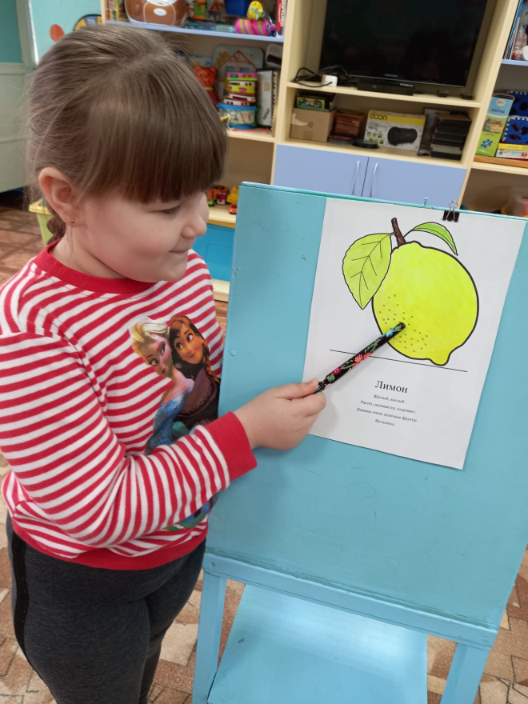
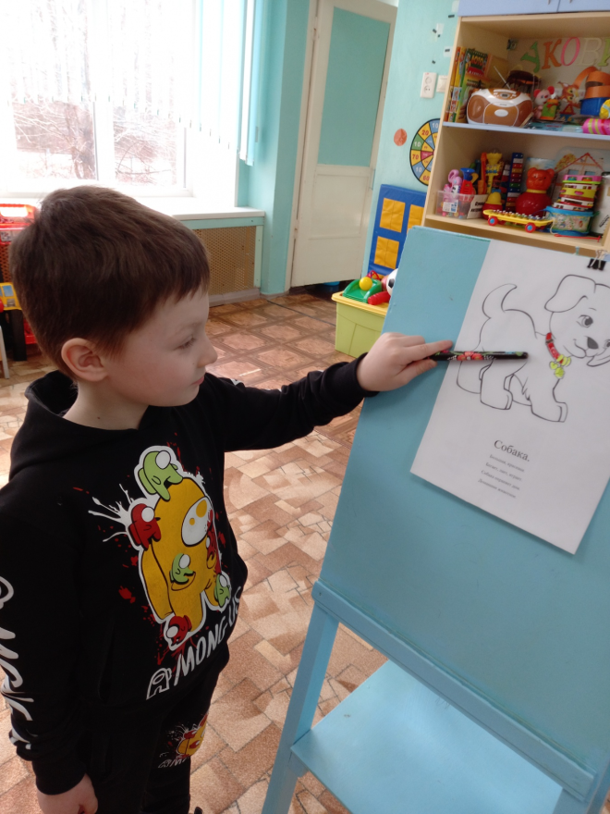
РАБОТА С КАРТОЧКАМИ

Slide 12
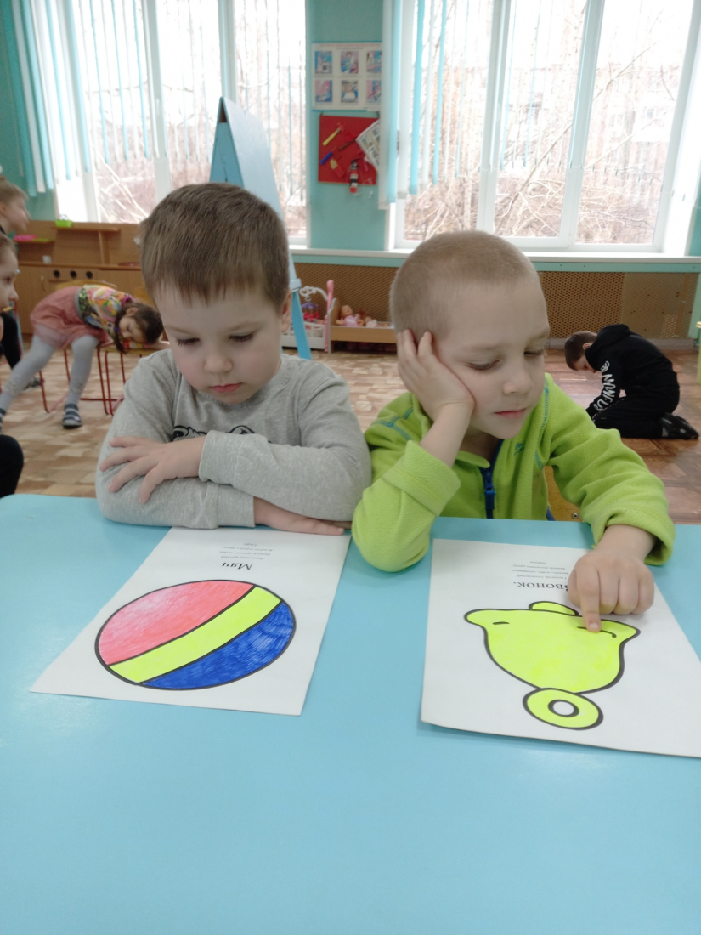
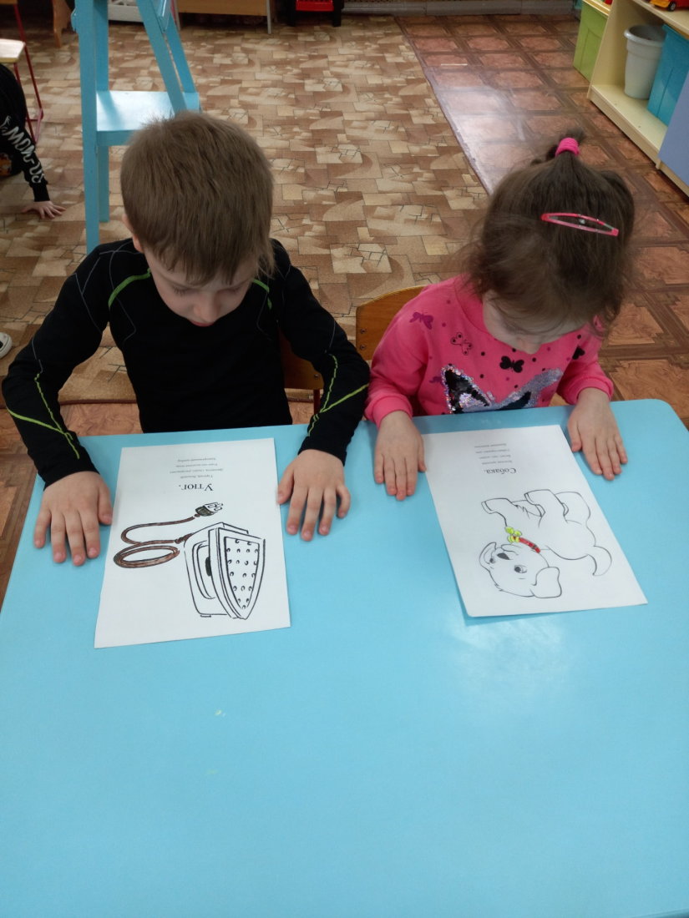
РАБОТА С КАРТОЧКАМИ

Slide 13
СПАСИБО ЗА ВНИМАНИЕ.

